Slide 1

mensagens instantâneas com XMPP: eXtensible Messaging and Presense Protocol
https://xmpp.org
Prof. Me. Manoel Campos
Instituto Federal de Educação do Tocantins (IFTO, Campus Palmas)
http://twitter.com/manoelcampos
http://github.com/manoelcampos

Slide 2
XMPP eXtensible Messaging and Presense Protocol
Protocolo Extensível de Mensagens e Presença
Amplamente utilizado para desenvolvimento de aplicações de mensagens instantâneas distribuídas e altamente escaláveis
XMPP é um protocolo (especificação) padronizado, aberto e em constante atualização
É um dos protocolos escaláveis mais modernos para troca de mensagens

Slide 3
XMPP eXtensible Messaging and Presense Protocol
Apesar do ”X” significar eXtensible, ele também lembra que o protocolo usa XML como formato de dados para troca de mensagens
O “X” em XML também significa eXtensible 😁

Slide 4
XMPP: Alguns Recursos
Detecção de presença (controle de status: online, off-line, ausente, etc.)
Chamadas de vídeo e voz
Comunicação segura com Transport Layer Security (TLS): o protocolo de criptografia usado, por exemplo, pelo HTTPS

Slide 5


XMPP: Histórico e Uso
Iniciado em 1999 com o nome de Jabber (tal nome é usado até hoje, inclusive nas especificações do protocolo)
A primeira grande empresa a usar o protocolo foi provavelmente a Google em 2005 para o desenvolvimento do GTalk (atualmente Google Hangout).
Gigantes como a CISCO fornecem soluções comerciais de comunicação usando XMPP [1] [2].

Slide 6

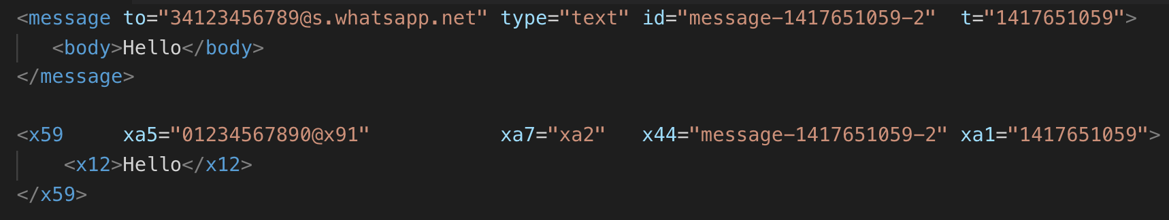
XMPP: Histórico e Uso
Como já podem ter imaginado, atualmente, a aplicação mais popular usando XMPP é o WhatsApp
Na verdade, o WhatApp utiliza uma versão proprietária, e não publicamente documentada do protocolo, chamada FunXMPP.
Comparação entre mensagem XMPP e FunXMPP

Slide 7
WhatsApp FunXMPP
Tal versão modificada reduz o tamanho dos dados XML transmitidos, reduzindo consumo de banda e tempo de entrega de mensagens
Apesar das melhorias, como é um protocolo proprietário e não documentado, isso dificulta que outros desenvolvedores criem soluções para integrar com o WhatsApp
O uso de uma versão proprietária do XMPP prejudica a interoperabilidade garantida pelo protocolo original: uma app usando XMPP não pode facilmente se comunicar com WhatsApp

Slide 8

WhatsApp FunXMPP
Aplicações clientes de WhatApp para diferentes plataformas como Linux e Windows são desenvolvidas por meio de “gambiarras” 😲
Há uma API para permitir essa integração de apps de terceiros com o WhatsApp, mas o acesso é atualmente limitado à grandes empresas e provavelmente o WhatsApp visa lucro com tal iniciativa

Slide 9


Outros Apps Famosos
Se você está se perguntando sobre outros apps como Facebook Messenger ou Telegram, eles usam outros protocolos
O Facebok Messenger iniciou com XMPP mas migrou para Message Queuing Telemetry Transport (MQTT), também aberto e altamente escalável (mqtt.org)
O Telegram usa o protocolo MTProto, que não é padronizado mas que aparentemente é bem documentado

Slide 10
Exemplos de Extensões do XMPP
Lista de contatos, envio de mensagens em grupos
Avatar (foto para o perfil do usuário)
Notificação de entrega de mensagens
E muito mais em https://xmpp.org/extensions

Slide 11

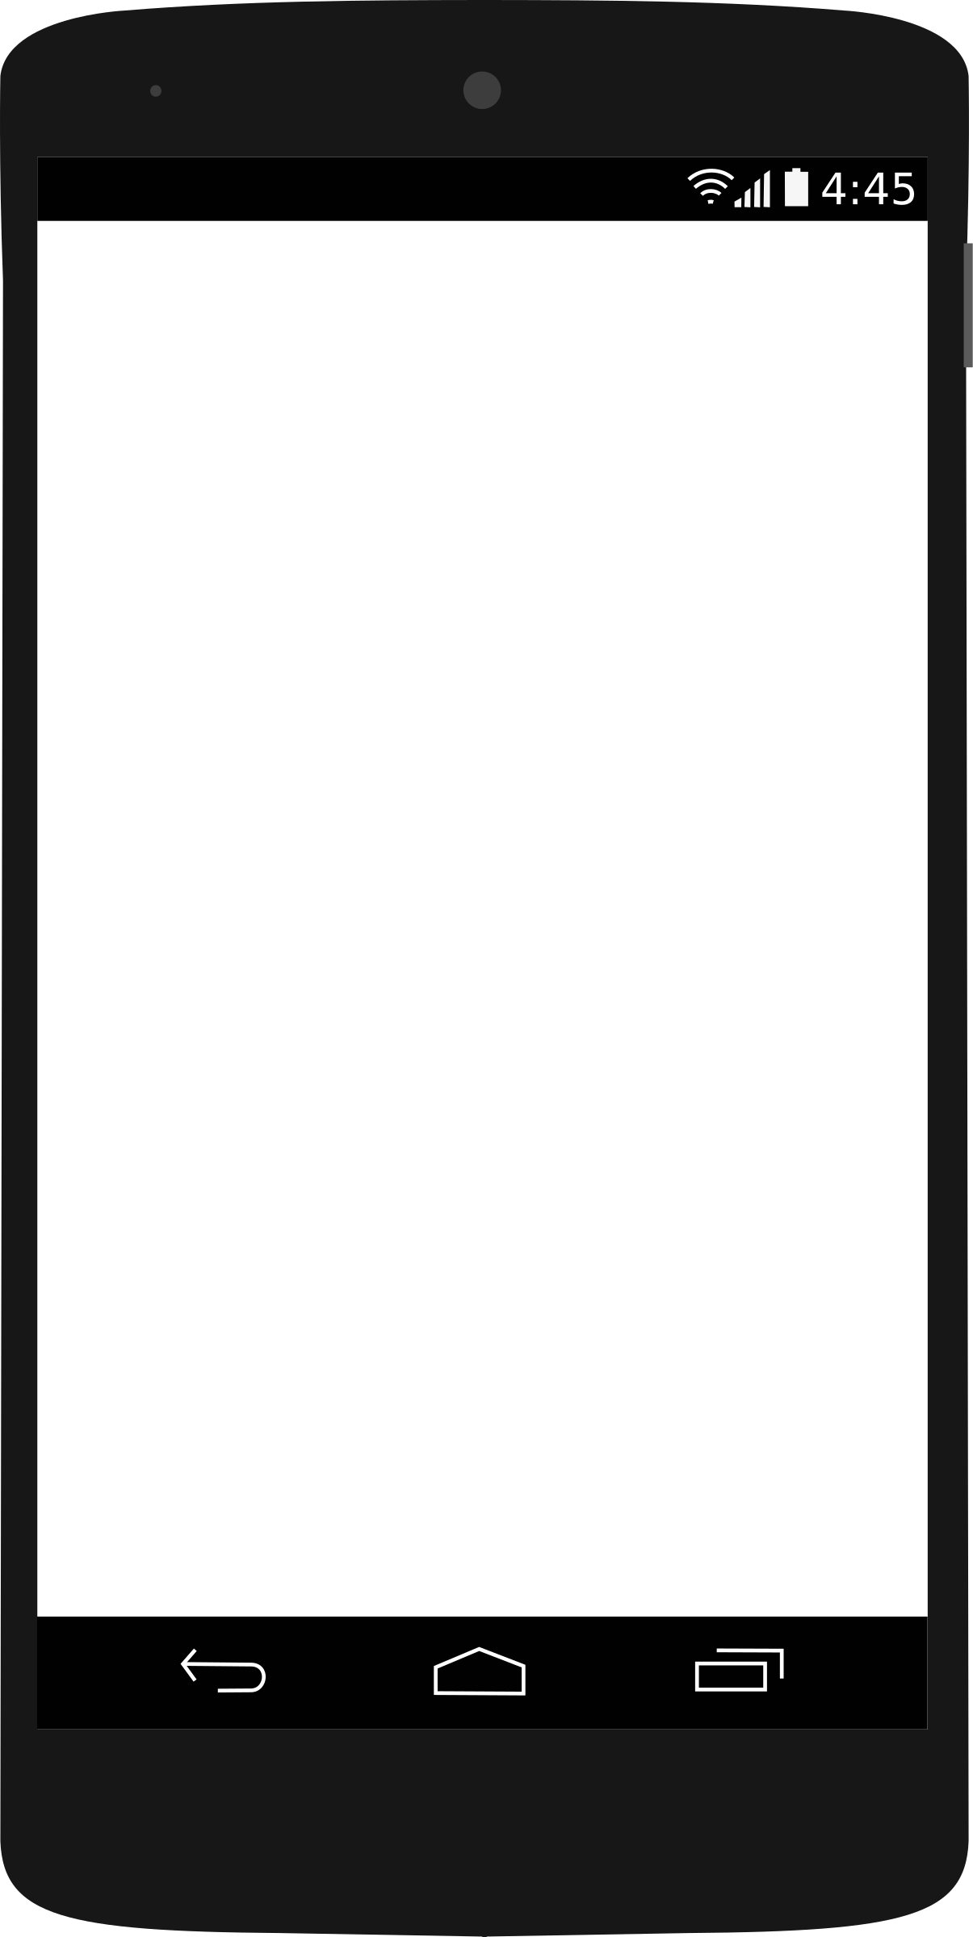


Arquitetura Cliente/Servidor Descentralizada XMPP
Cliente 2
Cliente 1
Cliente 3
Servidor 1
Servidor 2
Servidor 3
Cliente 4
Cliente 7
Cliente 5
Cliente 6
Imagem Adaptada de [2]
Cliente 8
Cliente 9

Slide 12
Arquitetura de uma Rede XMPP
Clientes (usuários) pertencentes a um determinado domínio conectam em um servidor
Servidores intermediam a comunicação
Mensagens trocadas entre os clientes de um mesmo domínio são entregues por um servidor de tal domínio

Slide 13
Arquitetura de uma Rede XMPP
Como o XMPP é um protocolo aberto e interoperável, clientes de um domínio podem enviar mensagens para clientes de outro domínio
Se o Cliente 1 enviar mensagem pro Cliente 8, a mesma passa pelo Servidor 1, que encaminha ao Servidor 3 para ser entregue ao Cliente 8

Slide 14
Arquitetura de uma Rede XMPP
Servidores XMPP podem ser adicionados à rede por qualquer pessoa/empresa
Existem implementações gratuitas de servidores como os projetos como o Openfire ou JabberD.
Adicionalmente, existem inúmeros servidores gratuitos disponíveis na Web, onde você pode criar uma conta XMPP, como xabber.com, jabber.at, jabbim.com, chinwag.im e inúmeros outros listados em xmpp.net ou list.jabber.at, por exemplo.

Slide 15
Comparação com a arquitetura Web
Aplicações web tradicionais acessam um servidor principal
Normalmente não há cooperação entre servidores como ocorre na rede XMPP
O cliente comumente apenas acessa recursos em diferentes serviços (como páginas adicionais, arquivos js e css, etc.)
Colaboração é ajuda mútua
Servidor Web 1
Servidor Web 2
Cliente Web 1
Cliente Web 2
Cliente Web 3
Imagem Adaptada de [2]

Slide 16
Comparação com arquitetura de servidores de e-mail
Redes de servidores de e-mail já têm uma arquitetura mais parecida com o XMPP
Quando um cliente envia um e-mail, a mensagem pode passar por vários servidores até chegar ao cliente de destino
Os servidores estão interligados e cooperam para a entrega da mensagem
Este é o mesmo modelo usado por servidores DNS
Servidor E-mail 1
Servidor E-mail 2
Servidor E-mail 3
Cliente E-mail 1
Cliente E-mail 2
Imagem Adaptada de [2]

Slide 17
Comparação das Arquiteturas
Recurso | Servidores Web | Servidores de E-mail | Servidores XMPP
Conexão entre domínios (interligação entre servidores) | Normalmente não | Sim | Sim
Número de saltos (hops) para entrega de mensagens | Normalmente 1 (eventualmente mais de 1) | 1 ou vários | 1 ou no máximo 2
Saltos (hops) é o número de servidores acessados
Tabela adaptada de [2]

Slide 18
Relembrando a arquitetura
Cliente 2
Cliente 1
Cliente 3
Servidor 1
Servidor 2
Servidor 3
Cliente 4
Cliente 7
Cliente 5
Cliente 6
Imagem Adaptada de [2]
Cliente 8
Cliente 9

Slide 19



Arquitetura peer-to-peer (p2p, ponto-a-ponto)
Para transferência de arquivos e chamadas de voz e vídeo, existe uma extensão XMPP chamada Jingle que permite a comunicação ponto-a-ponto (P2P) entre dois clientes
Desta forma, após a conexão ser estabelecida, não há intermediação dos servidores
Isto torna a comunicação mais rápida (por remover intermediários) e evita sobrecarga do servidor
O WhatsApp possivelmente usa tal recurso para voz e vídeo.
joão@servidor1.com
maria@servidor2.com

Slide 20
Arquitetura peer-to-peer (p2p, ponto-a-ponto)
No caso de chamadas de voz e vídeo, normalmente é utilizado UDP como protocolo de transporte que não garante entrega
Se um pacote de voz for perdido, isto não afeta a qualidade da conversa
Se a perda for grande, vai tornar a comunicação difícil
joão@servidor1.com
maria@servidor2.com

Slide 21

segurança
A comunicação pode ser criptografada fim-a-fim
Neste caso, somente o emissor e receptor podem descriptografar
O WhatsApp utiliza tal recurso, sendo que nem mesmo a empresa pode ler as msgs dos usuários https://youtu.be/8PW3O2mqTn8
joão@servidor1.com
maria@servidor2.com

Slide 22
Referências
[1] https://xmpp.org
[2] Livro "XMPP: The Definitive Guide: Building Real-Time Applications with Jabber”
[3] Livro "Professional XMPP Programming with JavaScript and jQuery"

